Slide 1
安卓中的设计模式举例
by hjm1fb

Slide 2
编程六原则
单一职责原则,SRP(Single Responsibility Principle)
开放-关闭原则,OCP(Open-Close Principle)
里氏替换原则,LSP(Liskov Substitution Principle)
接口隔离原则,ISP(Interface Segregation Principle)
依赖倒置原则,DIP(Dependence Inversion Principle)
最少知识原则,LKP(Least Knowledge Principle),又称迪米特法则,LOD(Law Of Demeter)

Slide 3

下面的故事来源是《Android源码设计模式解析与实战》，这是本很好的书（只是书中有些源码的例子我觉得不是完全贴合那章所讲的设计模式，有些文字也有主观性，不过设计模式本来就是经验性，带有主观性）。在这强烈推荐，能讲故事的作家就是超棒的程序员。图书购买地址 ，作者博客地址

Slide 4
小明写一个图片加载库ImageLoader
第一版只有一个类就实现了图片加载功能，既然是加载图片，就加了通过内存缓存图片的代码。
业务都包含在一个类里导致代码不易维护和扩展。
所以在做第二版时依据SOLID原则重构项目

Slide 5
1.1 单一职责
划分职责，对代码进行模块化和封装，使得类结构清晰。
依照这个原则，ImageLoader分成了ImageLoader类和ImageCache类
前者是图片加载类，后者是图片缓存类。
之后想优化图片缓存，加入SD卡缓存，让用户指定缓存位置等。但发现每次想优化图片缓存，都需要改动ImageCache类。而既然ImageLoader中引用的ImageCache类，那么ImageCache类新增了一种特性，必然需要ImageLoader类也增加或者修改代码才能使用这种特性。
这样我们就进入下一个原则。

Slide 6
1.2 开闭原则
对扩展开放，对修改封闭。当软件需要变化时，应该尽量通过扩展的方式来实现变化，而不是通过修改已有的代码。实现开闭原则的重要手段是通过抽象。
所以小明决定在ImageLoader中引用的ImageCache类改成ImageCache接口。
分别实现MemoryCache， DiskCache，DoubleCache来表示在内存中缓存，在SD卡中缓存，以及两者结合的双缓存。

Slide 7
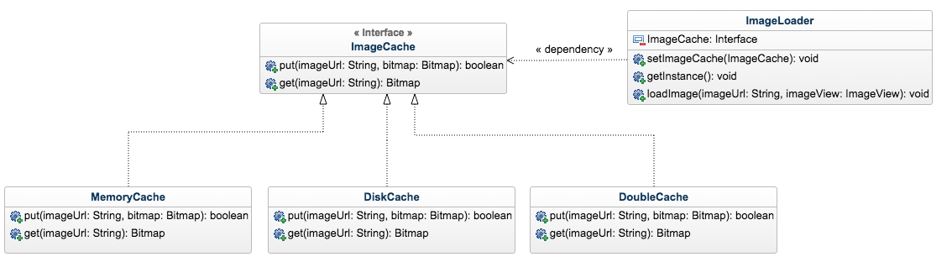
ImageLoader UML 图
这样只要接口的定义没变，ImageLoader就不需要修改，如果想增加新的缓存方式，只需要写一个新的类实现ImageCache接口，而且这样客户端也可以传入自己实现的缓存类。
这样的实现也符合里氏替换原则和依赖倒置原则。

Slide 8
1.3 里氏替换原则
所有引用基类的地方都能够透明的使用其子类的对象。透明是指不需要关心子类的实现，只要像使用父类一样使用子类即可。
当我们使用不同的ImageCache实现类时，ImageLoader不需要实现任何改动。

Slide 9
1.4 依赖倒置原则
模块间的依赖通过抽象发生，实现类之间不发生直接的依赖关系，其依赖关系是通过接口或抽象类产生。
ImageLoader原来引用的是ImageCache类，小明改成了ImageCache接口，这样ImageLoader就只依赖于抽象而不依赖具体的实现。

Slide 10
1.5 接口隔离原则
客户端不应该依赖它不需要的接口，依赖应最小化。
比如我们的ImageCache接口只定义getCache 和 putCache两个方法。依照接口隔离原则能降低类之类的耦合。

Slide 11
1.6 迪米特原则
一个对象应该对其他对象有最少的了解。
比如小明最先采用wharton的DiskLruCache实现DiskCache，后来替换成了自己实现的SD卡缓存。但这些对客户端都没有影响，因为替换是在DiskLruCache内部完成的，客户端只知道ImageCache的get 和 set 接口。

Slide 12
可以看出，遵循SOLID原则最重要的途径是抽象，或者说面向接口编程

Slide 13

设计模式是什么？
对软件设计中普遍存在的各种问题，所提出的可复用的解决思路。

Slide 14
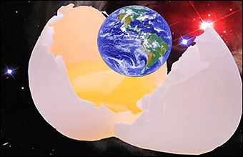
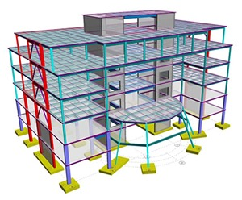

设计模式的分类
创建型模式 Creation
结构模式 Structure
行为模式 Behavior

Slide 15
创建型模式
抽象了对象实例化过程
单例
Application (每个程序有唯一的Application类，它的生命周期即此程序的生命周期)
context.getSystemService(Context.LAYOUT_INFLATER_SERVICE)
2. 工厂方法
context.getSystemService(Context.LAYOUT_INFLATER_SERVICE)
简单工厂
BitmapFactory.decodeFile(String path, Options opts)
抽象工厂
MediaPlayerFactory的实现类StagefrightPlayer NuPlayerFactory SonivoxPlayerFactory TestPlayerFactory 分别生成不同的MediaPlayerBase
建造者 Builder AlertDialog.Builder
原型Prototype 用于在组件之间传递数据的Intent

Slide 16
结构模式
描述如何将对象结合在一起形成更大的结构
适配器 ListView 和 RecyclerView 的 Adapter（不同的view和不同的数据源，只要实现Adapter的规范，即可交互）
桥接 Window 与 WindowManager
组合 ViewGroup(各种炫酷的View =ViewGroupA+ViewGroupB+ViewC ViewGroupA=View+View+View )
装饰器 ContextImpl和ContextWrapper
享元 查询语句的编译结果 SQLiteCompiledSql
代理 ActivityManagerProxy代理了ActivityManagerService的startActivity等功能
7.外观 Media FrameWork（多媒体框架的实现需要多个底层library的协同工作，但多媒体开发者只需要熟悉android.media.MediaPlayer类，它已经抽象出简单友好的接口）

Slide 17
行为模式
涉及对象之间任务的分配以及完成这些任务的算法
责任链 屏幕点击事件从父View传递到子View
命令 EventBus
解释器 解析AndroidManifest.xml
中介 XXManagerService，WindowManagerService，InputManagerService，
APP之间是跨进程通信，通过Binder实现
备忘录 Activity的onSaveInstanceState和onRestoreInstanceState
观察者 Broadcast Receiver (广播的订阅和发布，发布者和接收者解耦，方便扩展，从权限，时效到优先级，都可高度定制）
策略 Android Animation中使用Interpolator
模板 Activity的生命周期
状态 Wifi状态，数据连接状态，蓝牙耳机状态
迭代器 集合Collection实现了Iterable接口
访问者 APT Dagger

Slide 18
Android中的设计模式
架构
MVC (Model View Controller)
MVP (Model View Presenter)

Slide 19
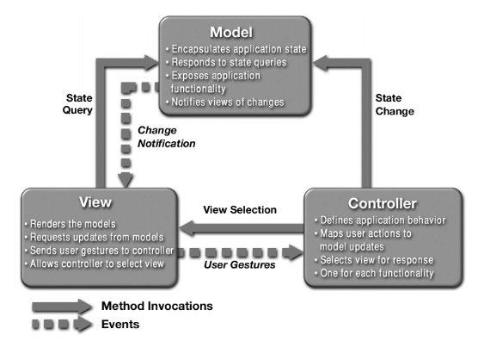
MVC模型

Slide 20
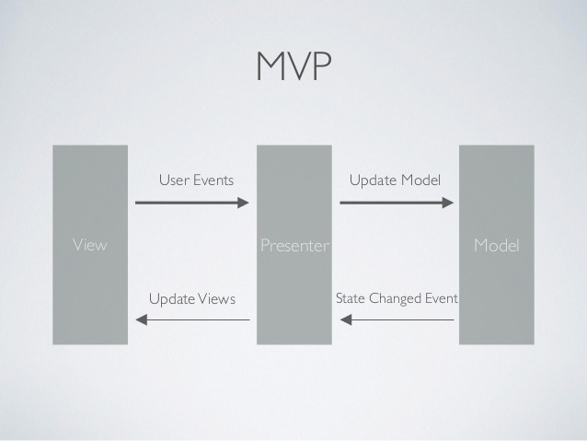
MVP模型

Slide 21
MVC 和 MVP 的区别
MVC | MVP
一定的解耦 | 更彻底的解耦(适用业务变化快，UI变更频繁的情况，以及方便更好的分工）
有限的单元测试 | 更方便做单元测试（适用快速迭代的或者大型的开发）
基于行为构造控制器，所以多个View视图可以共用一个控制器 | 通常一个视图对应一个presenter. 一个复杂的视图可能对应多个presenter.
控制器决定显示哪一个视图 | Presenter 将更新与之相关的视图

Slide 22
Thank You !

